Slide 1
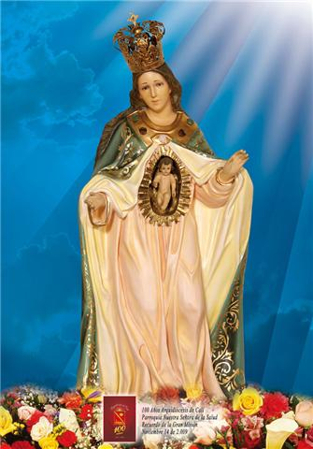
PARROQUIA
NUESTRA SEÑORA DE LA SALUD
Yo soy la resurrección y la vida dice el Señor; el que cree en mí no morirá para siempre.

Slide 2
CANTO DE ENTRADA
Caminaré, en presencia del Señor, caminaré en presencia del Señor.
Amo al Señor porque escucha mi voz suplicante, porque inclina su oído hacia mi, el día que lo invoco.
Me envolvían redes de muerte, me alcanzaron los lazos del abismo, caí en tristeza y en angustia, invoqué el nombre del Señor: ¿Señor salva mi vida!

Slide 3
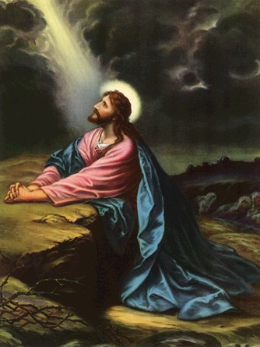
Cuantas veces señor yo peque (bis)
Mi Jesús, mi Jesús, yo te pido mil veces perdón (bis)
Te he clavado señor en la cruz (bis)
Mi Jesús, mi Jesús, te he clavado mi señor en la cruz (bis)
Te prometo señor ser mejor (bis)
Mi Jesús, mi Jesús, te prometo señor ser mejor.

Slide 4
Lectura de la profecía de Ezequiel (37, 12-14)
Os infundiré, mi espíritu, y viviréis.

Slide 5
Al Salmo respondemos todos:
Del Señor viene la misericordia, la redención copiosa.

Slide 6
Lectura De la Carta del apóstol san Pablo a los Romanos (8, 8-11)
El Espíritu del que resucitó a Jesús de entre los muertos habita en vosotros.

Slide 7
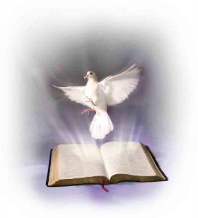
Jesucristo me dejo inquieto, su palabra me lleno de luz, /nunca mas yo pude ver, el mundo sin sentir aquello que sintió Jesús./

Slide 8
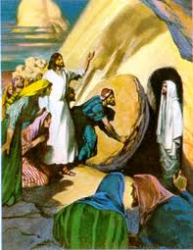
Lectura del Santo Evangelio de nuestro Señor Jesucristo según san Juan (11, 1 - 45)
Yo soy la resurrección y la vida.

Slide 9
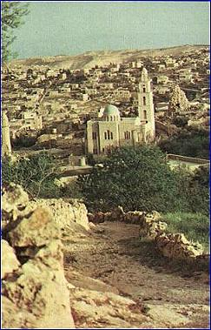
EN ESTE PUEBLO QUE SE LLAMA BETANIA JESÚS TENIA UNOS AMIGOS QUE QUERÍA MUCHO. SE LLAMABAN: MARTHA, MARÍA Y LÁZARO
ES UNA HISTORIA MUY BONITA. TE INVITO A LEERLA EN TU BIBLIA.
Juan 11,1-45
LECTURA

Slide 10
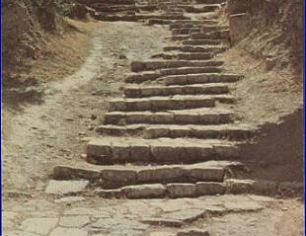
UN DÍA LAS DOS HERMANAS MANDARON A DECIRLE A JESÚS
Lectura
JESÚS NO FUE INMEDIATAMENTE A BETANIA SINO QUE PERMANECIÓ DOS DÍAS MÁS EN DONDE ESTABA Y DESPUÉS DIJO A SUS DISCÍPULOS
SEÑOR, TU AMIGO, EL QUE AMAS ESTÁ ENFERMO
VAMOS A JUDEA, NUESTRO AMIGO LÁZARO SE HA DORMIDO. VOY A DESPERTARLO
SEÑOR, SI DUERME ES QUE VA A SANAR
LÁZARO HA MUERTO Y ME ALEGRO POR USTEDES PARA QUE CREAN. VAMOS!
VAMOS
VAMOS
VAMOS

Slide 11
SEÑOR, SI HUBIERAS ESTADO AQUÍ NO HUBIERA MUERTO MI HERMANO
CUANDO JESÚS LLEGÓ A CASA DE SUS AMIGOS, MARTA SALIÓ A RECIBIRLO Y LE DIJO
SI! YO SE QUE RESUCITARÁ EN EL ÚLTIMO DÍA
SI SEÑOR YO CREO QUE TÚ ERES EL MESÍAS
TU HERMANO RESUCITARÁ
YO SOY LA RESU-RRECCIÓN Y LA VIDA
¿CREES ESTO?
DESPUÉS DE ESTO MARTHA FUE A LLAMAR A SU HERMANA MARÍA Y LE DIJO
EL MAESTRO ESTA FUERA Y TE LLAMA
SEÑOR, SI HUBIERAS ESTADO AQUÍ NO HUBIERA MUERTO MI HERMANO
¿DÓNDE LO HABÉIS PUESTO?
JESÚS PREGUNTÓ
AL LLEGAR MARÍA DONDE JESÚS LE DIJO:
Lectura

Slide 12
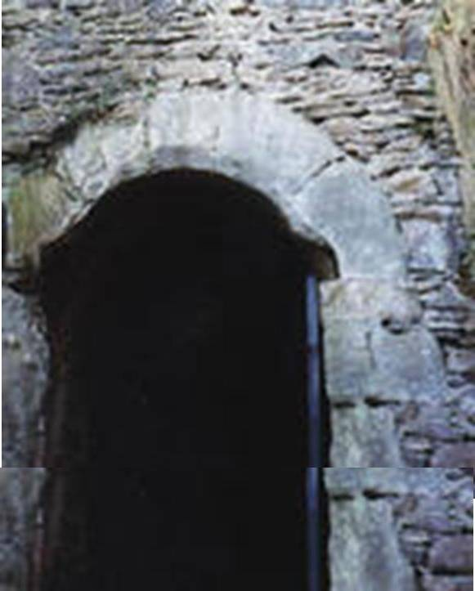
AL LLEGAR AL SEPULCRO JESÚS DIJO:
DESPUÉS DE DECIR ESTO JESÚS GRITÓ
¡QUITAD LA PIEDRA!
MARTA DIJO:
LAZARO, SAL FUERA!
SEÑOR, YA HUELE MAL PORQUE MURIÓ HACE CUATRO DÍAS
ENTONCES JESÚS DIJO:
¿NO TE HE DICHO QUE SI CREES VERÁS LA GLORIA DE DIOS?
Y JESÚS DIJO: “DESATALDO Y DEJADLO IR
ENTONCES CORRIERON LA PIEDRA Y...
Lectura

Slide 13
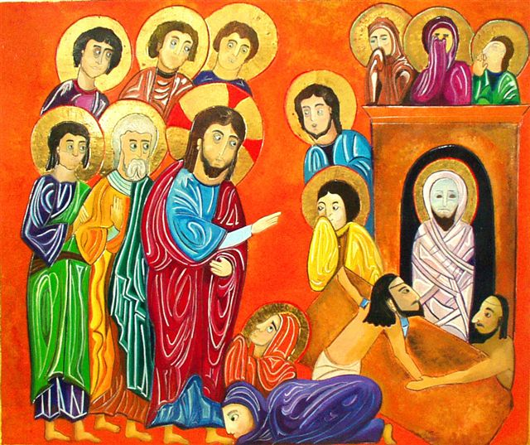
Jesús lloró…
Ante la muerte…
¿cómo reaccionamos?

Slide 14
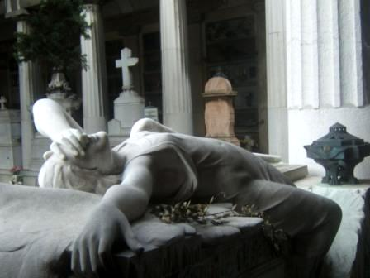
2. Jesús le dice a Lázaro
(4 días después de muerto) levántate….

Slide 15
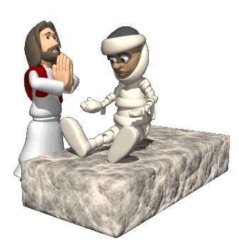
3. Padre te doy gracias porque siempre me escuchas…

Slide 16
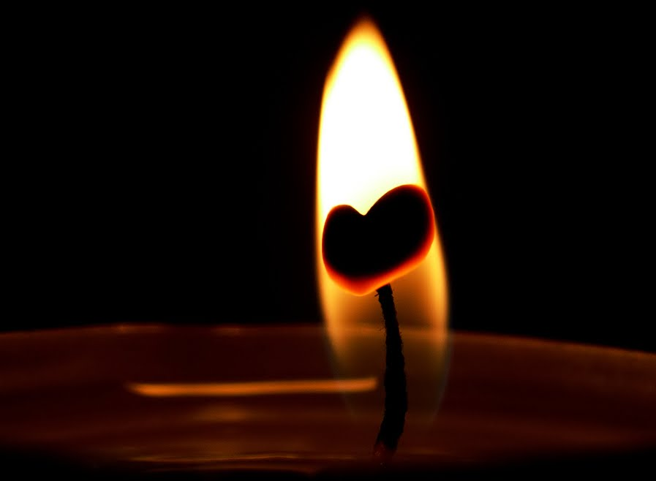
Contemplemos el texto hoy
1. ¿Con cuál actitud de los personajes me identifico?
Con Marta (carece de fe), María, fariseos (judíos no creen en la resurrección de los muertos), discípulos…. Lázaro…
2. La muerte “duele”. ¿Qué pienso personalmente acerca de la muerte de los otros? ¿Cómo vivo un funeral?
3. La muerte es un hecho inevitable y decisivo. ¿Cómo veo mi propia muerte?
4. La muerte es un acontecimiento que hay que asumir con responsabilidad. ¿Qué pienso del hecho de que estoy permanentemente en camino hacia la muerte?
5. La muerte tiene que ver con el culmen del Proyecto de Vida. ¿He considerado en mi Proyecto Personal de Vida el hecho de mi muerte? ¿Cómo espero vivir mi muerte? ¿Cómo abrirme y expresar progresivamente desde ya la experiencia de la resurrección?

Slide 17
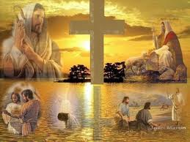

Slide 18
Esta es nuestra fe. Esta es la fe de la Iglesia, que nos gloriamos de profesar en Cristo Jesús, nuestro Señor.

Slide 19
TODOS:
Autor de la vida, escúchanos.

Slide 20
OFERTORIO
Te ofrezco Señor mi canto de amor, eres mi ilusión, mi fe, mi luz, mi verdad, bendice Señor el vino y el pan, y dadme a beber la inmensa gloria de Dios.(Bis)

Slide 21
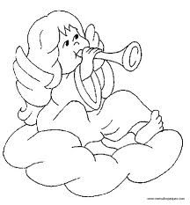
SANTO
Santo es el Señor, Dios del universo, llenos están el cielo y la tierra.
Hosanna en el cielo, Hosanna en la tierra, bendito el que viene en nombre del Señor.

Slide 22
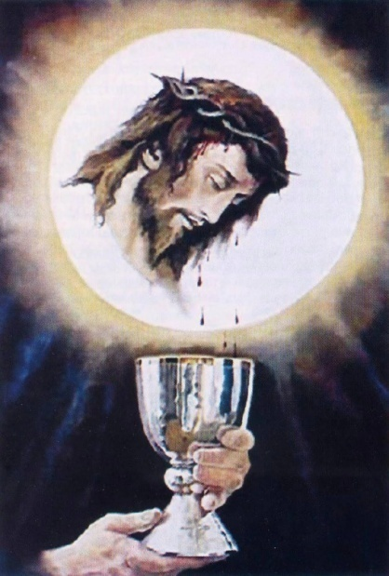
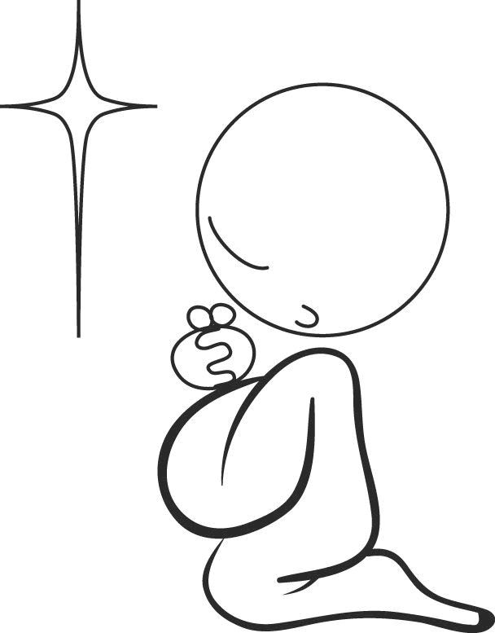
LLEGAMOS AL MOMENTO MÁS IMPORTANTE DE LA EUCARISTÍA
NOS PONEMOS DE RODILLAS

Slide 23
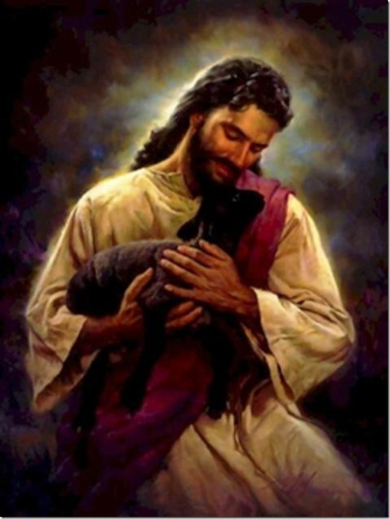
PAZ
Te regalo en un verso mi paz de mi mano que estrecha tu mano, de mi voz que te dice al cantar que del alma te siento mi hermano, toma mi paz, esa paz que nos hace hermanos.

Slide 24
CANTO DE COMUNION
CRISTO ROMPE LAS CADENAS
Cristo rompe las cadenas, Cristo rompe las cadenas del pecado. Cristo rompe las cadenas y nos da su libertad.
1. ¿Cómo es posible yo vivir sin mi Jesús, si el fundamento de mi vida eres tú? ¿Tú me libraste del pecado y de la muerte, cómo es posible yo vivir sin mi Jesús?

Slide 25
Cristo rompe las cadenas, Cristo rompe las cadenas del pecado. Cristo rompe las cadenas y nos da su libertad. 2. Vengamos todos y acerquémonos a él, a recibir misericordia y perdón. Vayamos llenos de esperanza y alegría, vengamos todos y acerquémonos a él.

Slide 26
Cristo rompe las cadenas, Cristo rompe las cadenas del pecado. Cristo rompe las cadenas y nos da su libertad. 3. Ninguno quede aprisionado por el mal, para acercarse bien confiado a Jesús. Que ningún miedo paralice nuestros pasos, ni nos impida recibir su absolución.

Slide 27
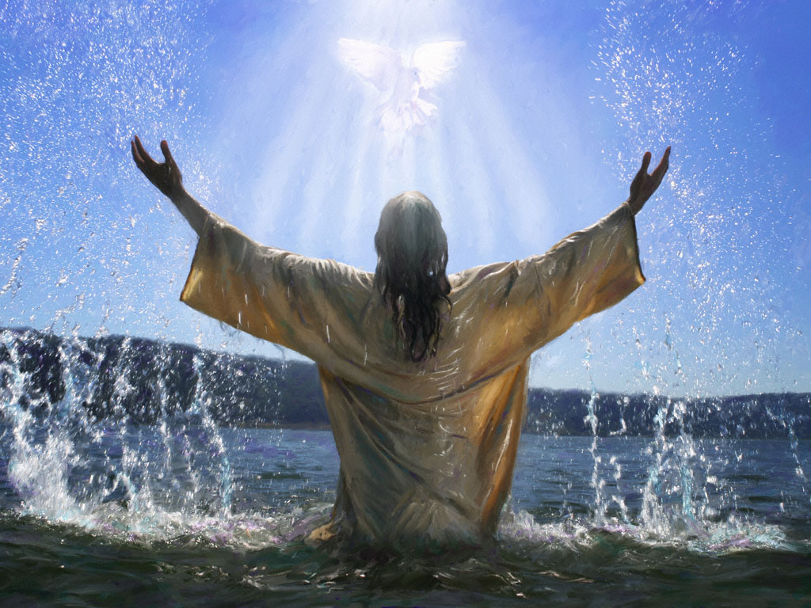
GRUPOS PARROQUIALES:
Alabanza: miércoles 7:30 p.m.
Grupo la gran misión: jueves 6:00 p.m.
Grupo juvenil: viernes 6:00 p.m.
Coros
Adultos los Jueves a las 3:00 p.m.
Jóvenes viernes 7:00 p.m. y Domingos a las 4.00 p.m.
¡TE ESPERAMOS!

Slide 28
Recorrido del viacrucis
Salida de la Playa, Novena, las Vegas – Mayapan y llegada al templo parroquial

